Slide 1
线性回归与广义线性回归

Slide 2
主要内容
回归
  线性回归
  Logistic回归
最优化问题
  梯度下降
  牛顿法
<number>/41

Slide 3
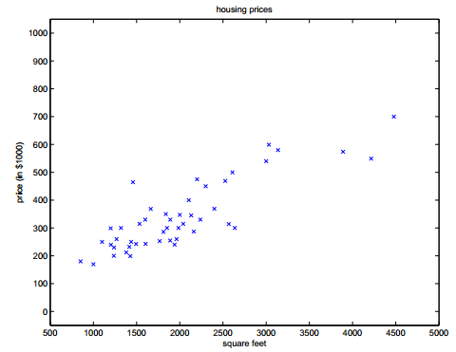
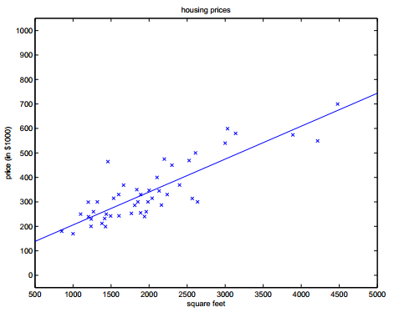
线性回归
y=ax+b
<number>/41

Slide 4
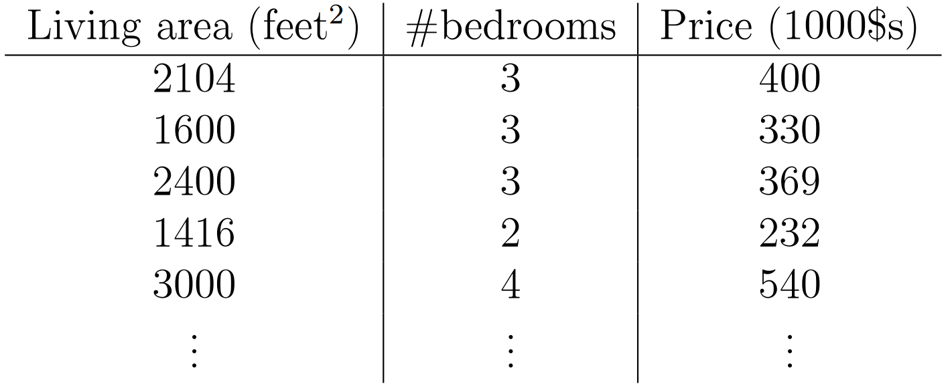
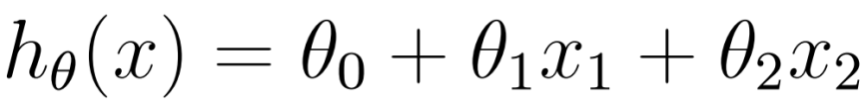
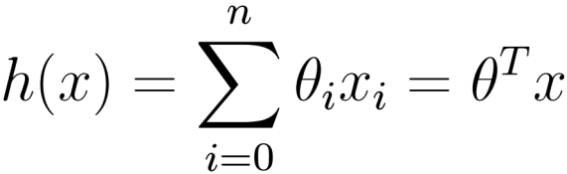
多个变量的情形
考虑两个变量
<number>/41

Slide 5
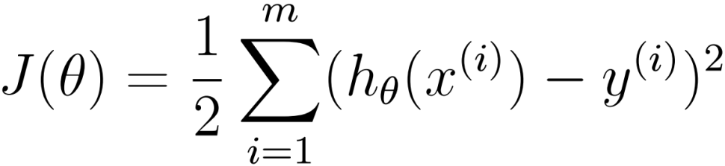
最小二乘的目标函数
m为样本个数，则一个比较“符合常理”的误差函数为：
符合常理
  最小二乘建立的目标函数，即是在噪声为均值为0的高斯分布下，极大似然估计的目标函数
<number>/41

Slide 6
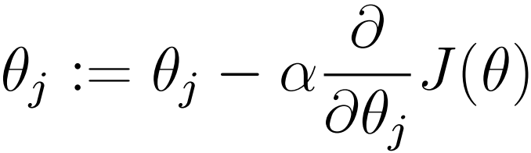
梯度下降算法
初始化θ（随机初始化）
迭代，新的θ能够使得J(θ)更小
如果J(θ)能够继续减少，返回（2）
α称为学习率
<number>/41

Slide 7
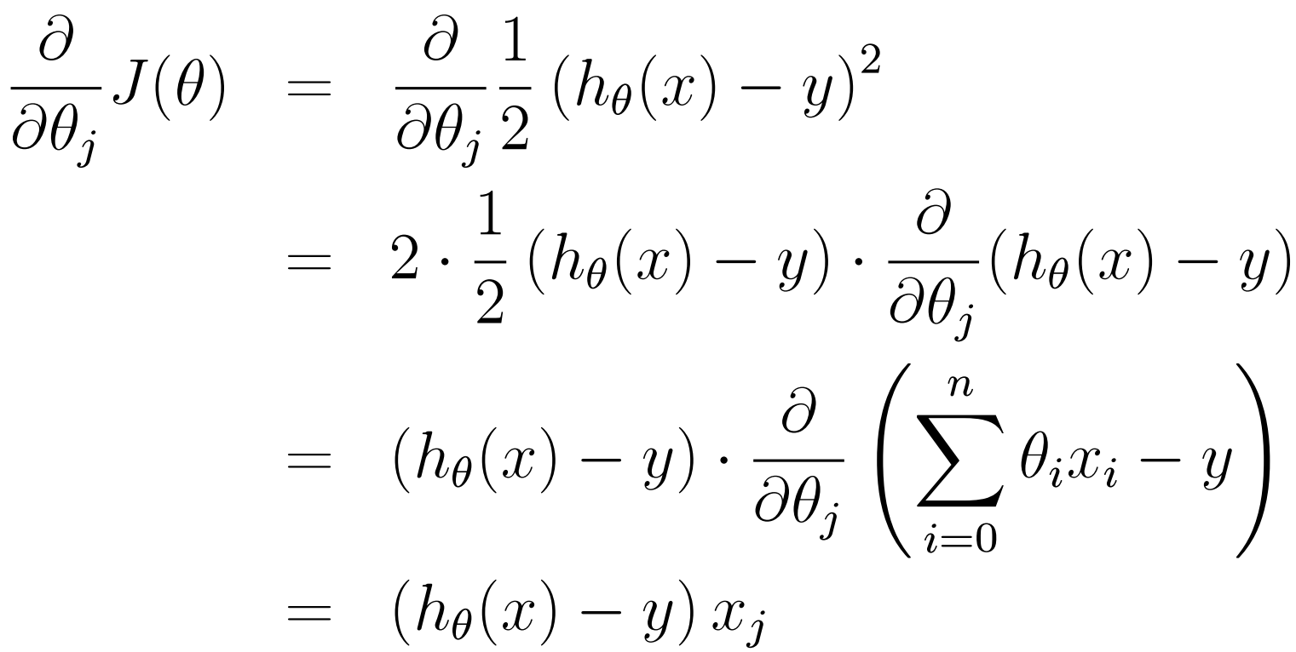
梯度方向
<number>/41

Slide 8
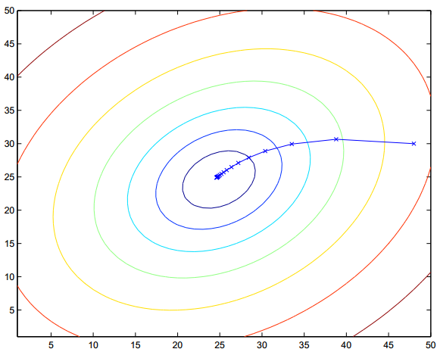
梯度下降图示
<number>/41

Slide 9
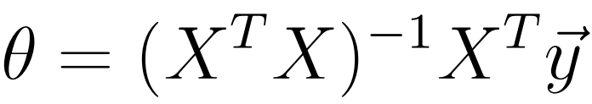
θ的解析式
事实上，线性回归问题，是可以通过“求导=0”的方式，得到参数的解析式的。
若X^{T}X不可逆，不可使用
实际中，若X^{T}X阶过高，仍然需要使用梯度下降的方式计算数值解。
<number>/41

Slide 10
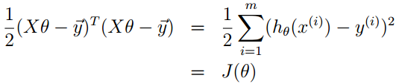
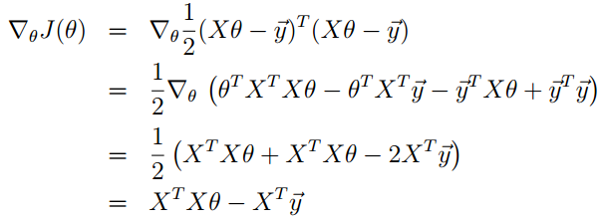
θ的解析式的求解过程
<number>/41

Slide 11

正则化与统计学解释
Sherman-Morrison-Woodbury公式
<number>/41

Slide 12
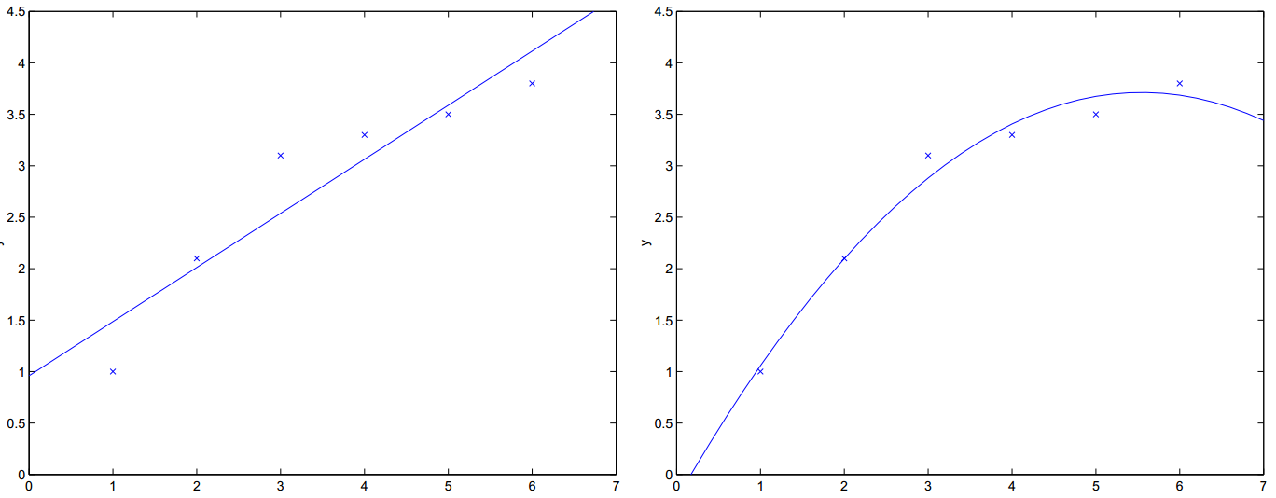
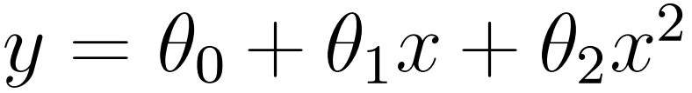
线性回归的理解
可以对样本是非线性，只要对参数θ线性
<number>/41

Slide 13
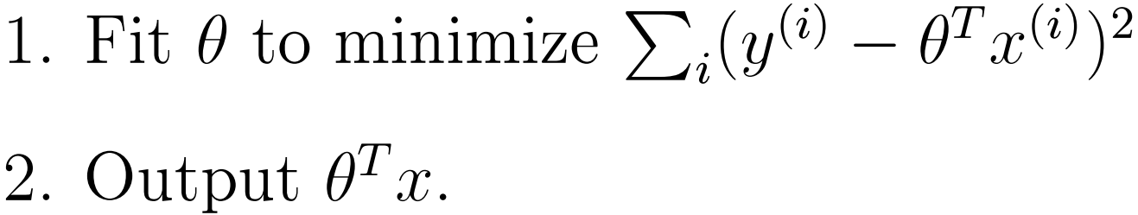
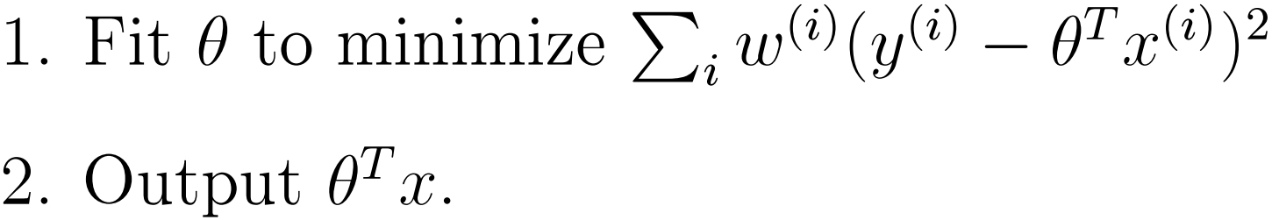
局部加权线性回归
LWR：Locally Weighted linear Regression
<number>/41

Slide 14
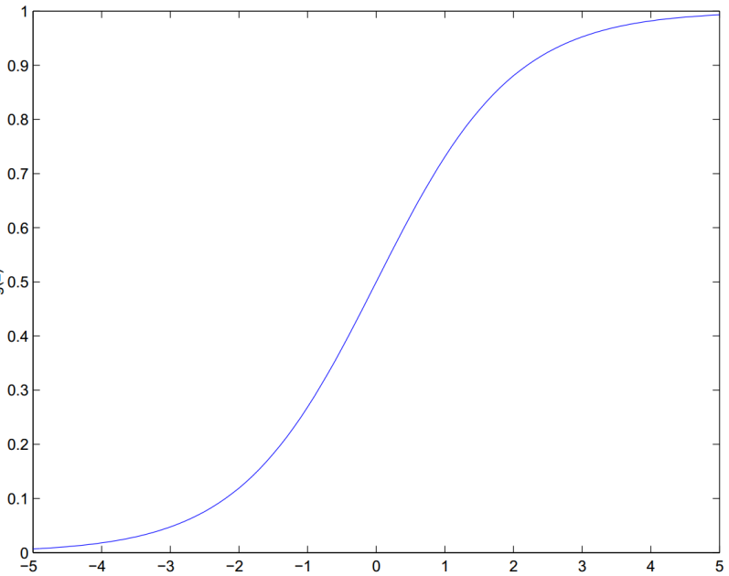
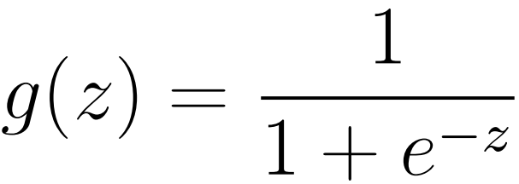
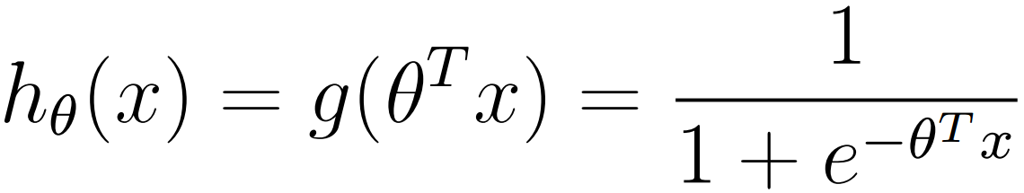
Logistic回归
Logistic函数
<number>/41

Slide 15
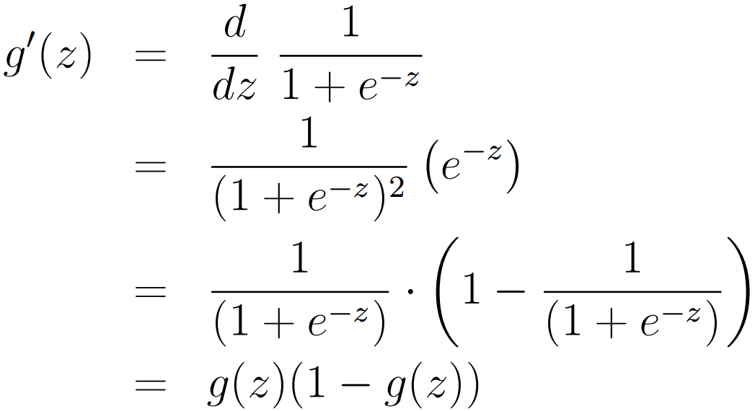
Logistic函数的导数
<number>/41

Slide 16
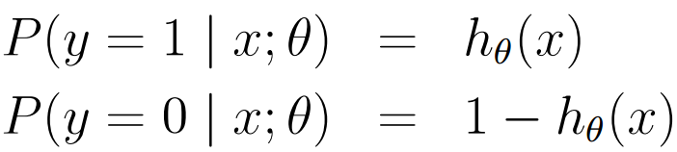
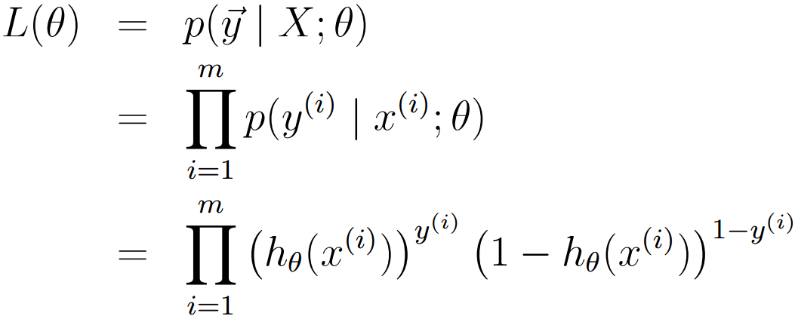
Logistic回归参数估计
假定：
<number>/41

Slide 17
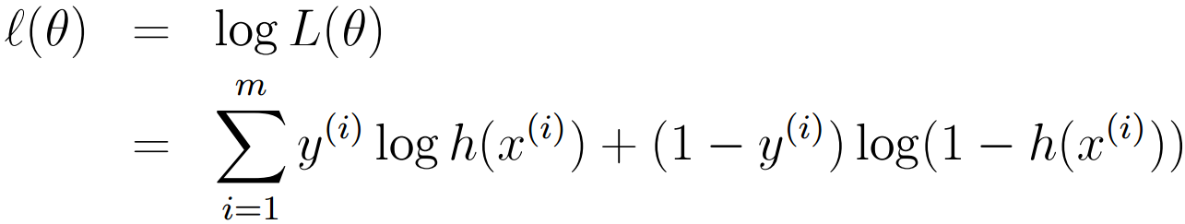
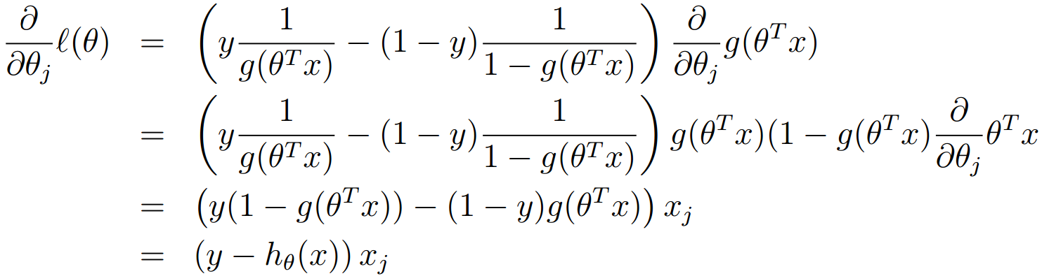
对数似然函数
<number>/41

Slide 18
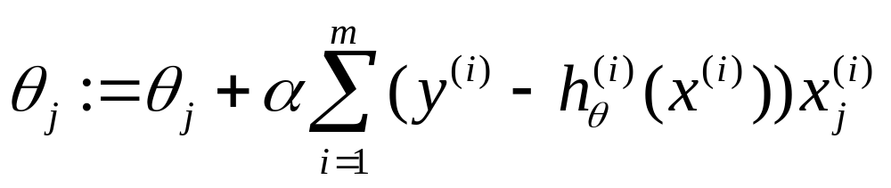
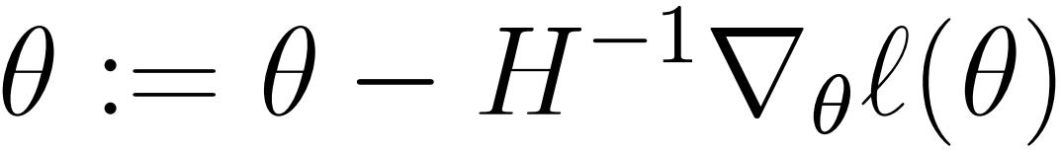
参数的迭代
Logistic回归参数的学习规则：
牛顿法：
<number>/41

Slide 19
解最优化问题的方法
梯度下降
  随机梯度下降
  批处理梯度下降
牛顿法
<number>/41

Slide 20
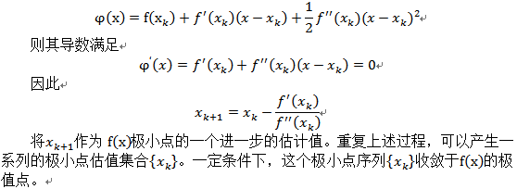
牛顿法
求：min f(x)，x∈R^{n}
若f(x)二阶导连续，则可以使用牛顿法，将f(x)在x_{k}处Taylor展开：
<number>/41

